Slide 1

Работу выполнили: дети средней группы –
Гартунг Полина, Ткаченко Ярослава, Грушевская Стефания, Сафонов Михаил, Коротова Дарья, Никифорова Анна
Руководитель: педагог-психолог Эклер Елена
Владимировна
Книжки-малышки: «Кто живет в лесу?»,
«Красная книга»
Муниципальное казенное дошкольное образовательное учреждение детский сад общеразвивающего вида № 72
городского поселения Петров Вал Камышинского муниципального района
Волгоградской области
2018 год

Slide 2
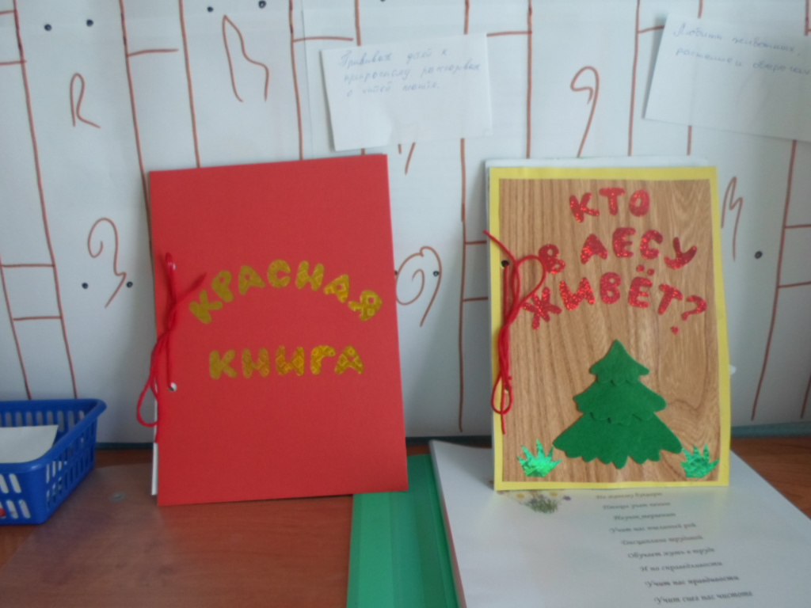

Slide 3
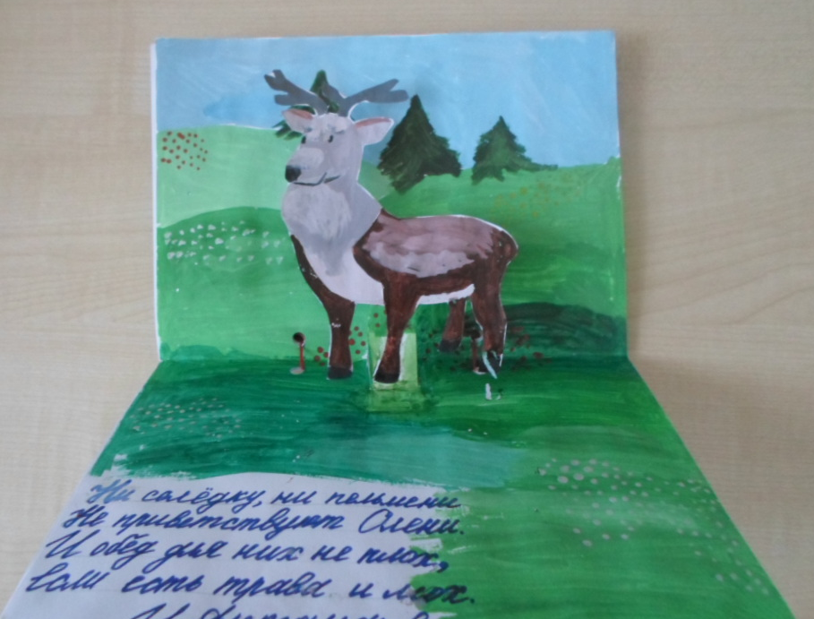
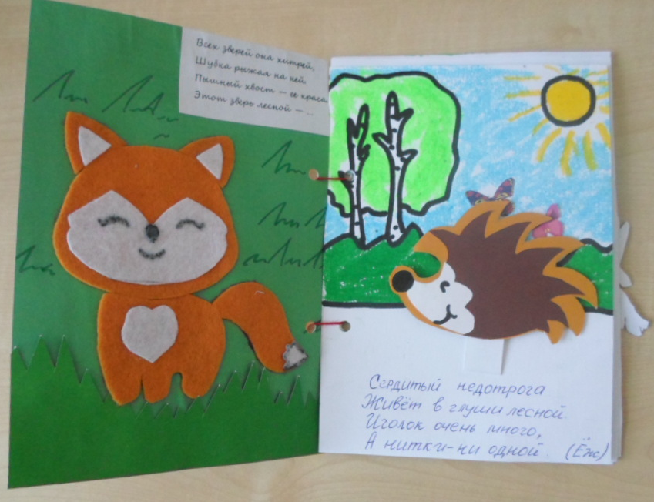

Slide 4
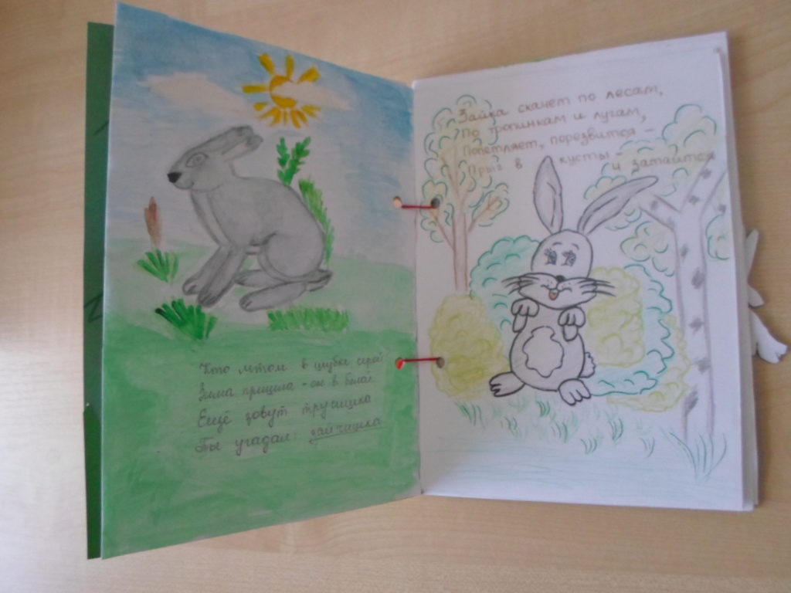
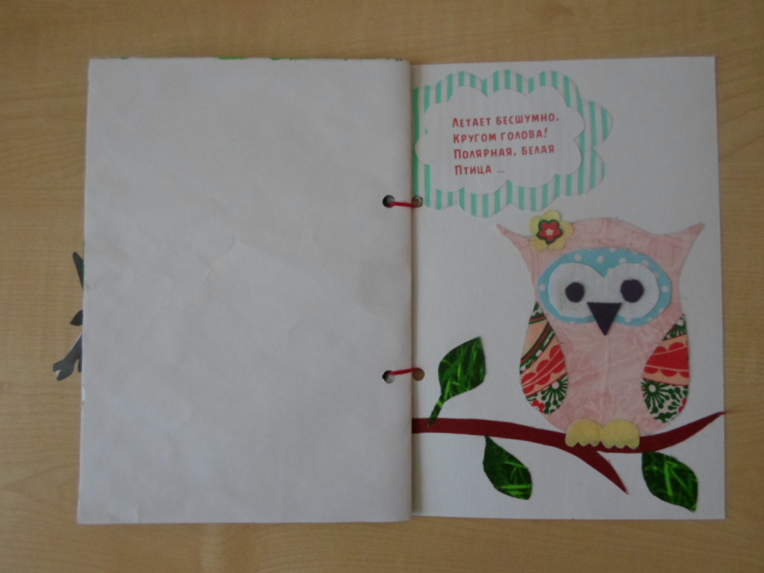

Slide 5
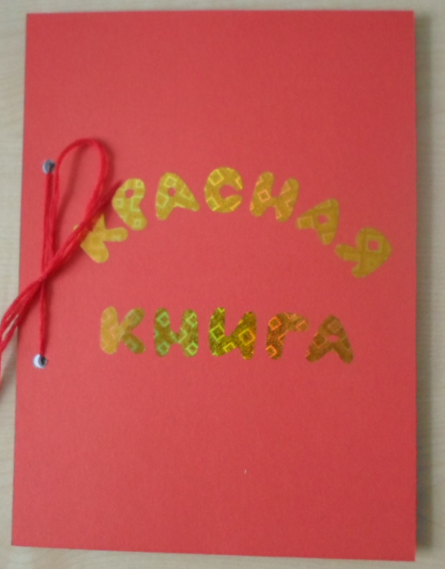
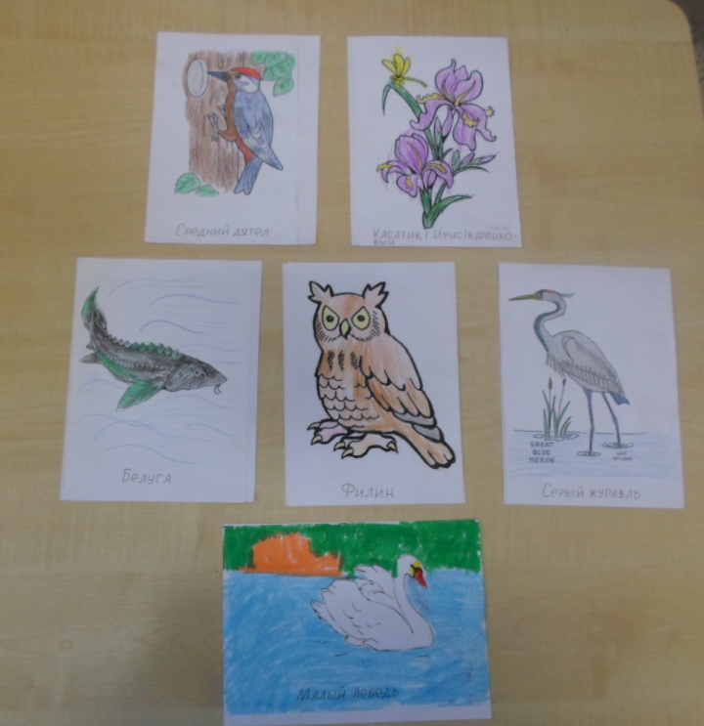

Slide 6
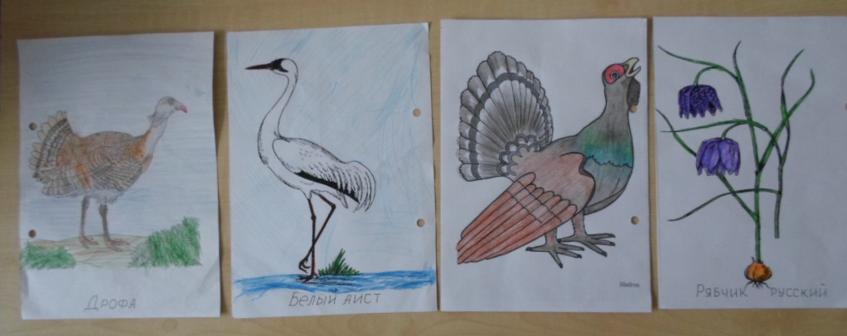
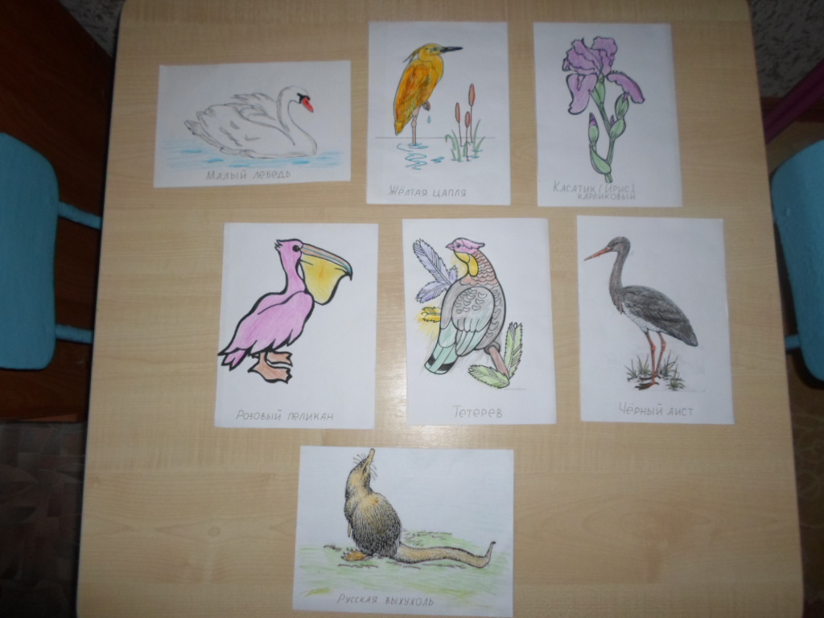

Slide 7
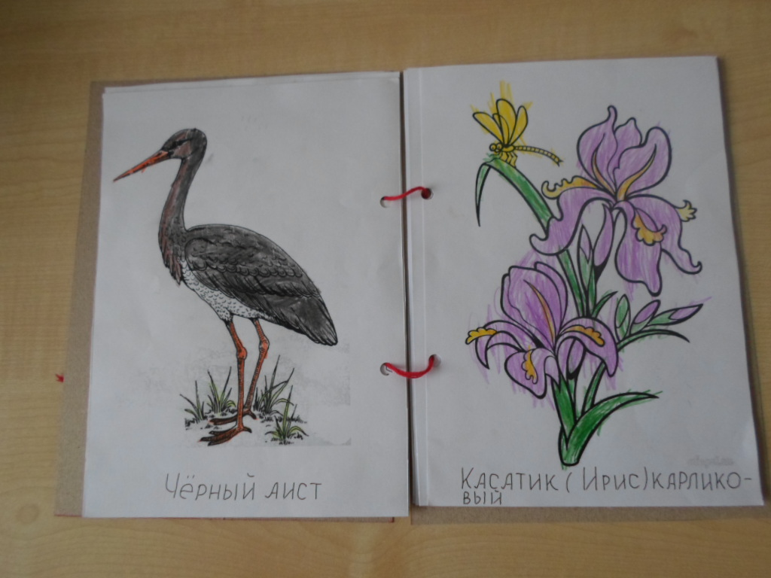

Slide 8
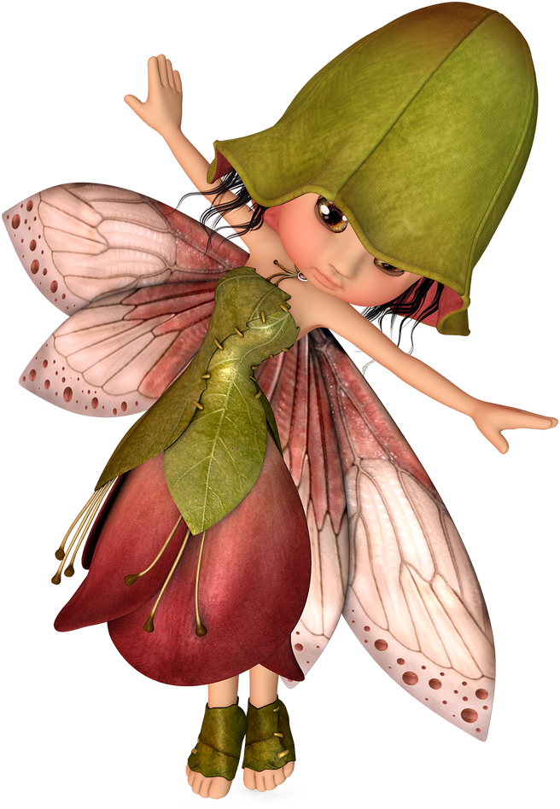

СПАСИБО ЗА ВНИМАНИЕ!

